Slide 1
Дәріс 14. Генетикалық алгоритмдердің ерекшеліктері мен тиімділіктері

Slide 2
Қарастырылатын есептер
Сызықты есептер
Полиномиальды есептер
Экспоненциалды есептер

Slide 3
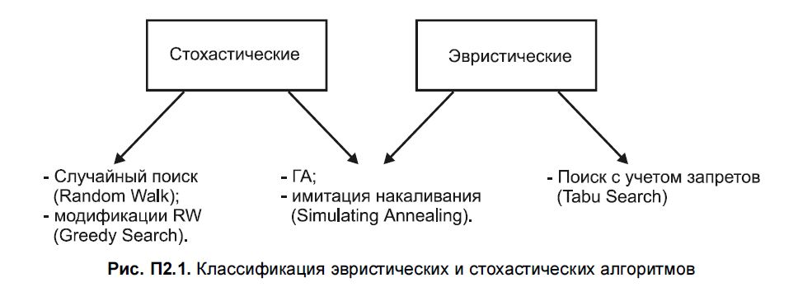
Алгоритмдер классификациясы

Slide 4
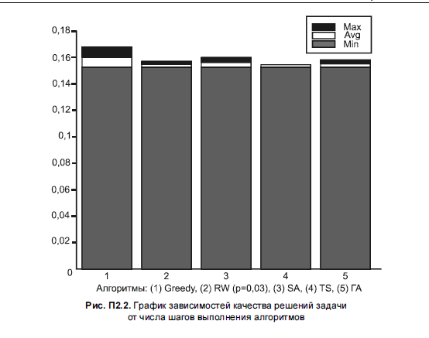
Қадамдар санына байланысты алгоритмдердің тәуелсіздік графигі

Slide 5
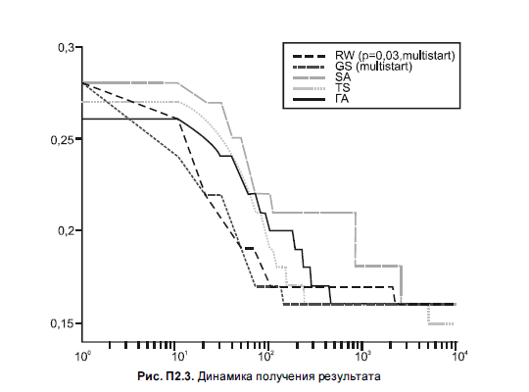
Нәтиже алу динамикасы

